Slide 1
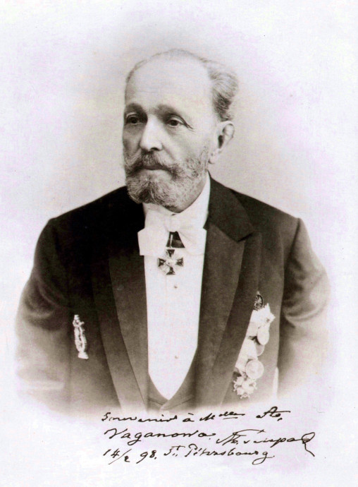
Marius Petipa (1818-1910)

Slide 2
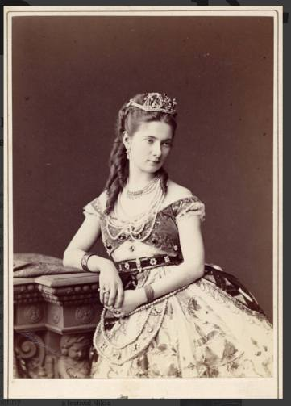
Ekaterina Vazem Nikyia στη La Bayadere (1877)

Slide 3
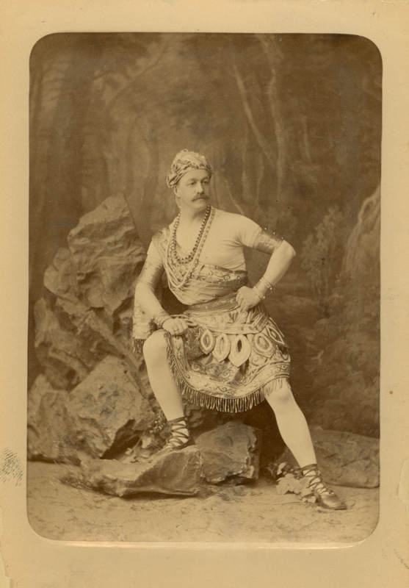
Lev Ivanov ως Solor (1877) στη La Bayadere

Slide 4
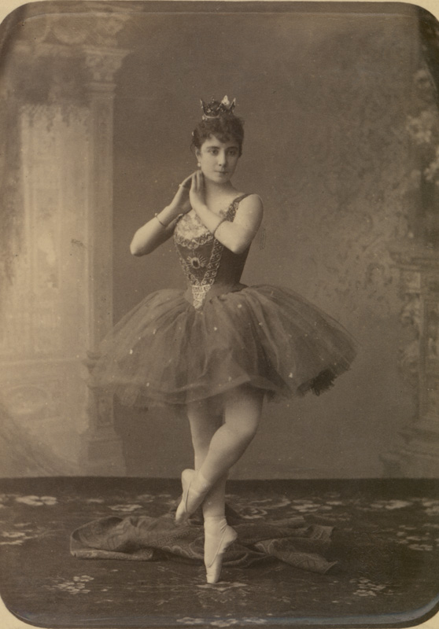
Carlotta Brianza ως Princess Aurora στην Ωραία Κοιμωμένη (1891)

Slide 5
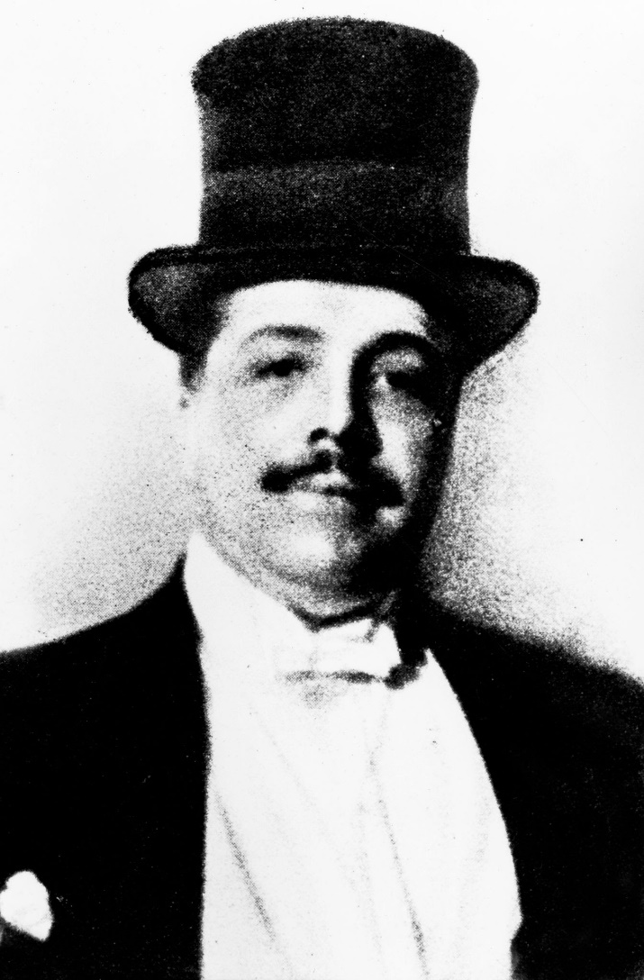
Serge Diaghilev (1872 – 1929)
Ρωσικά Μπαλέτα του Ντιαγκίλεφ (1909-1929)

Slide 6
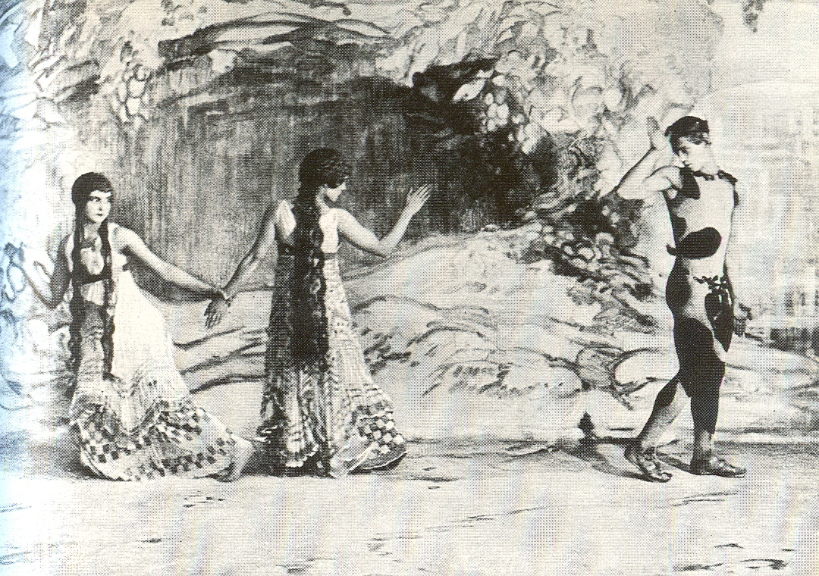
Το Απομεσήμερο ενός Φαύνου (1912)
Vaslav Nijinsky

Slide 7
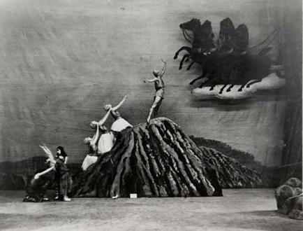
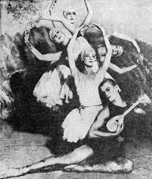
Απόλλων Μουσηγέτης (1928)
Χορογραφία: George Balanchine το πρώτο νεοκλασσικό μπαλέτο

Slide 8
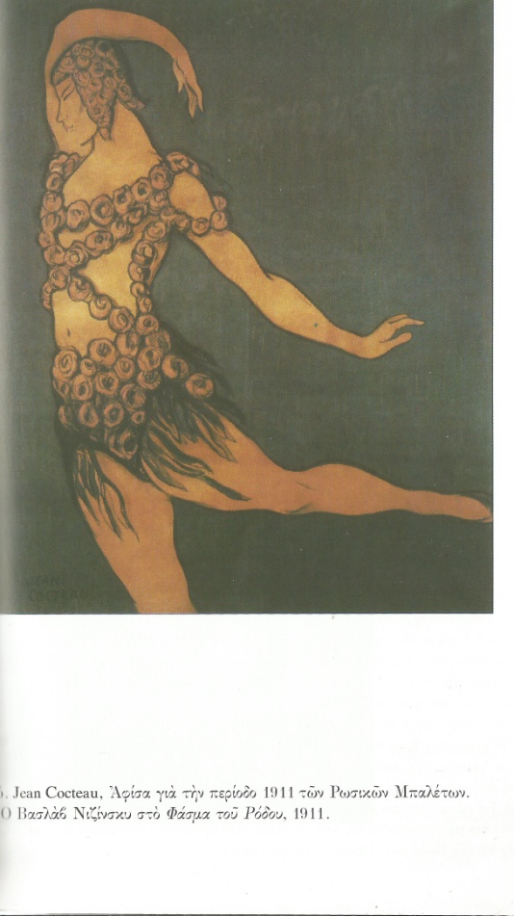
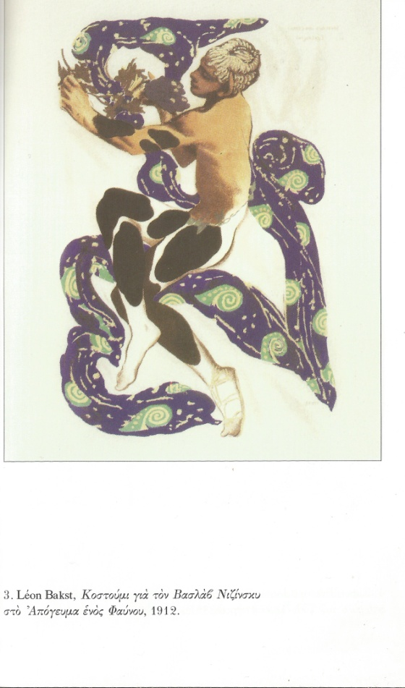
Ρωσικά Μπαλέτα του Ντιαγκίλεφ
Jean Cocteau Αφίσα
Leon Bakst Κοστούμι για το Απομεσήμερο ενός Φαύνου

Slide 9
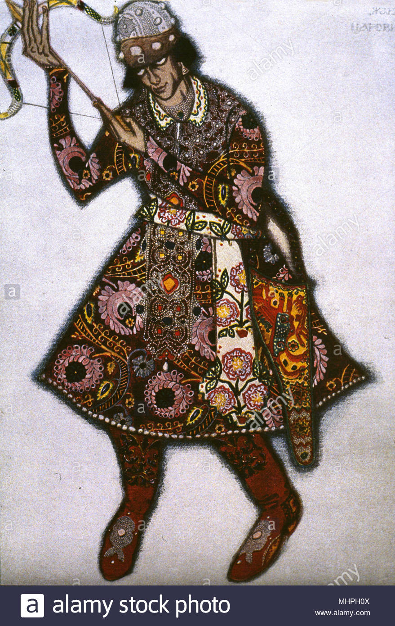
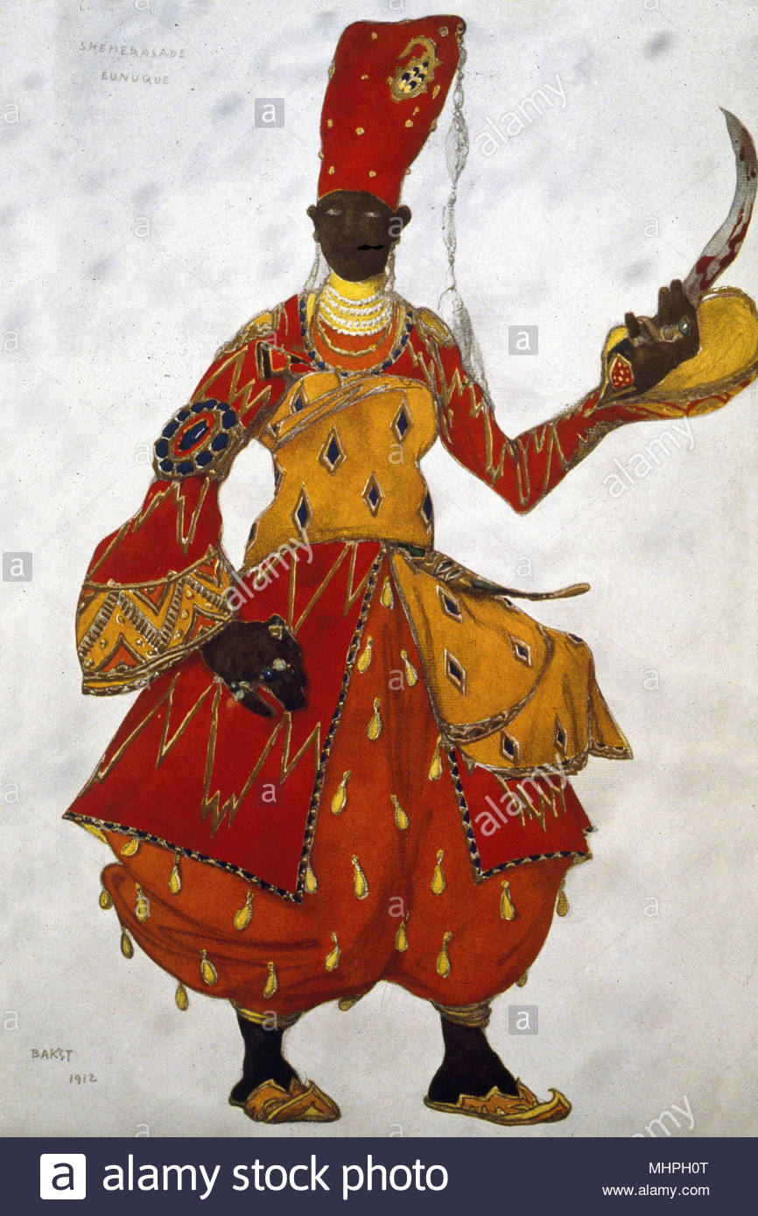
Ρωσικά Μπαλέτα του Ντιαγκίλεφ

Slide 10
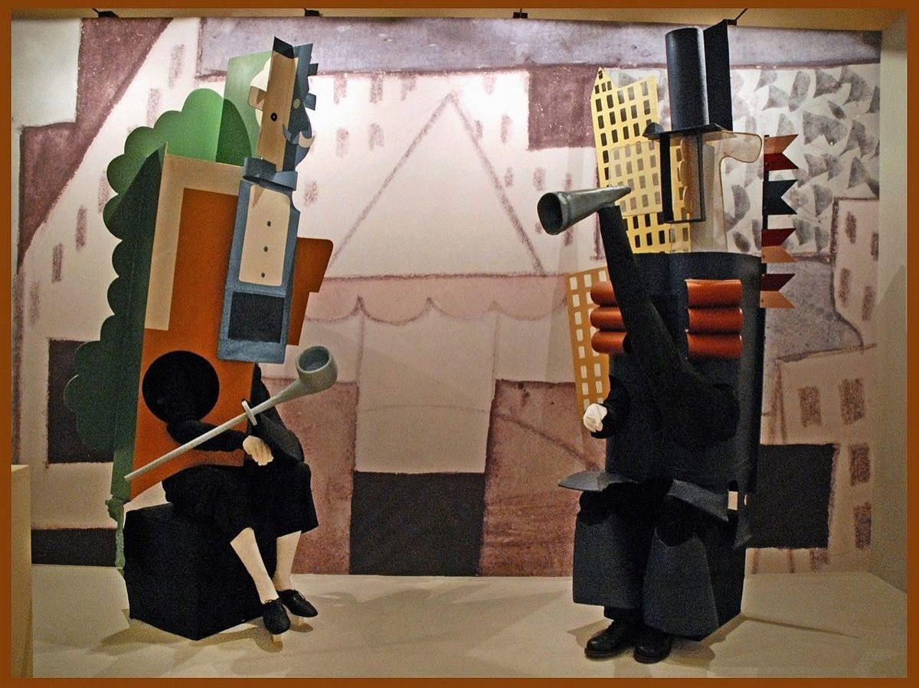
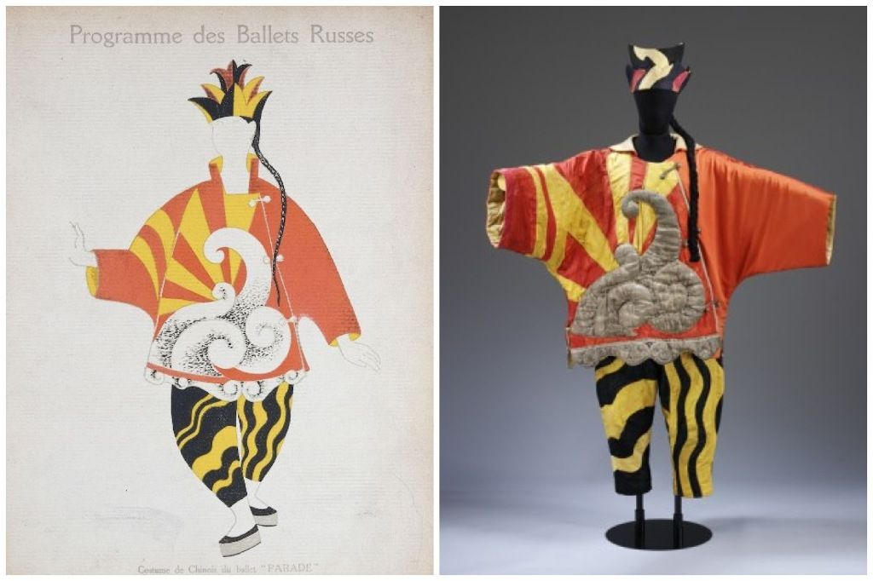
Ρωσικά Μπαλέτα του Ντιαγκίλεφ
Κοστούμια του Picasso για το έργο Parade (1917)

Slide 11
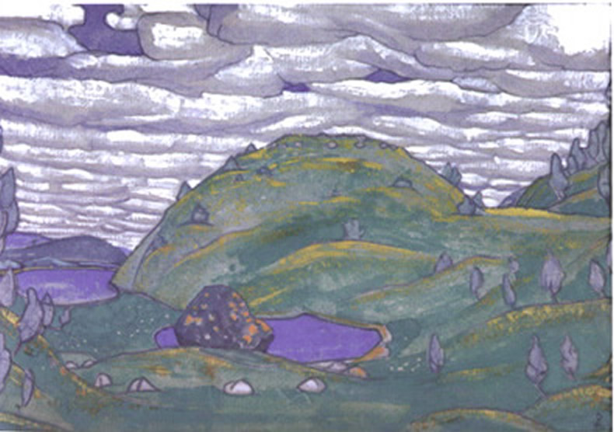
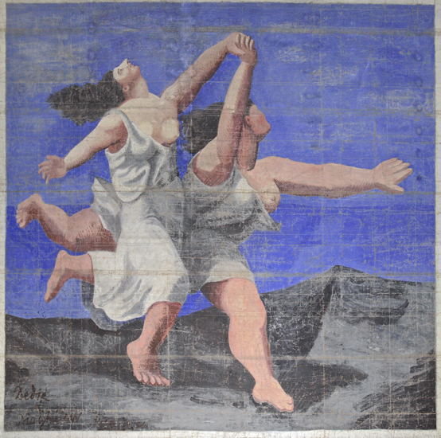
Ρωσικά Μπαλέτα του Ντιαγκίλεφ
Nicholas Roerich Σκηνικό για την Ιεροτελεστία της Άνοιξης (1913)
Αυλαία σχεδιασμένη από τον Picasso για το έργο Γαλάζιο Τρένο (1924)

Slide 12
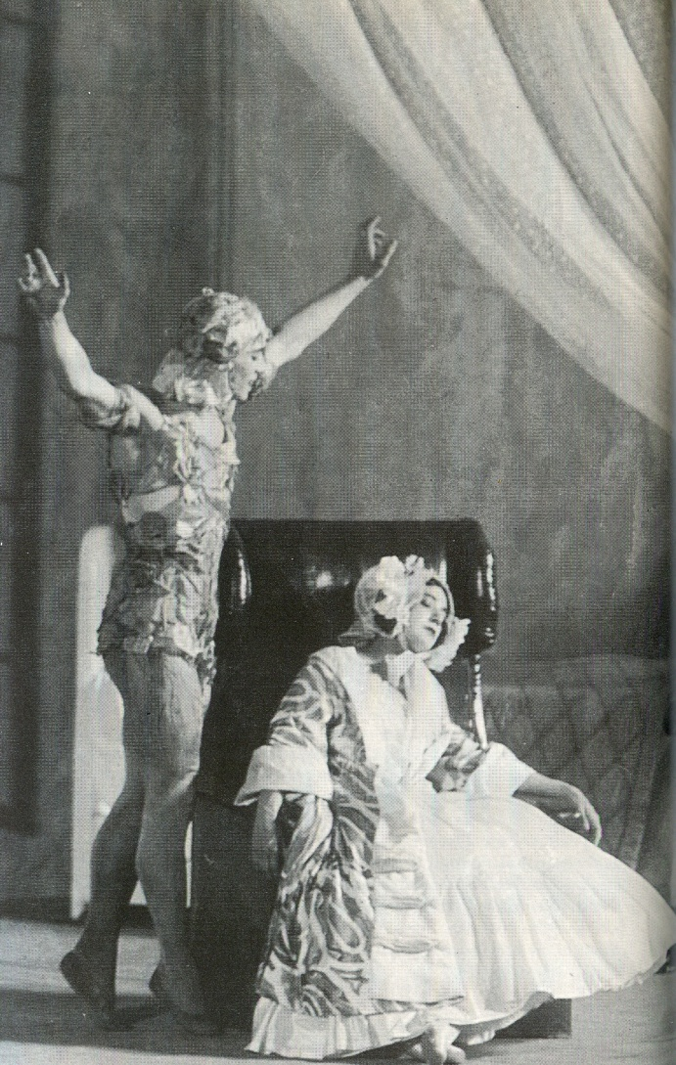
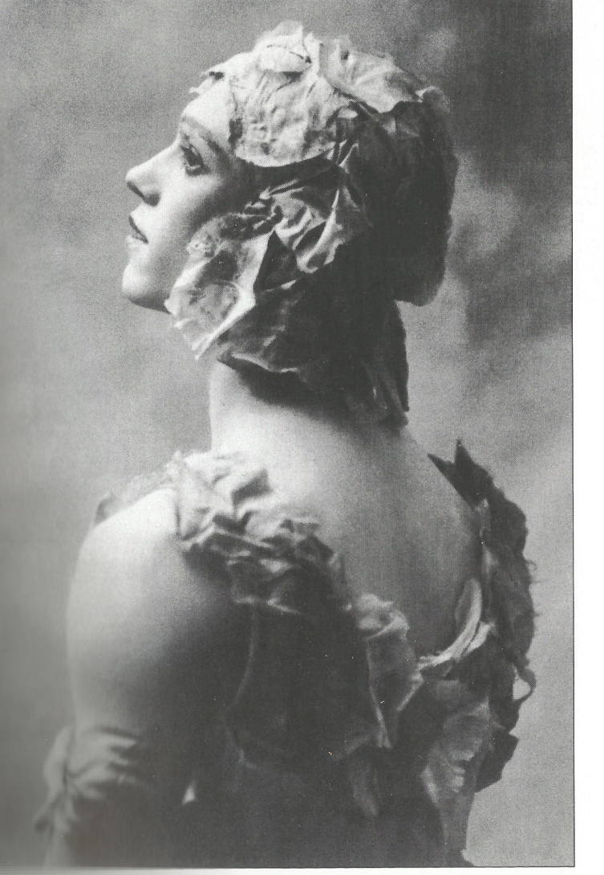
Vaslav Nijinsky 1889-1950

Slide 13
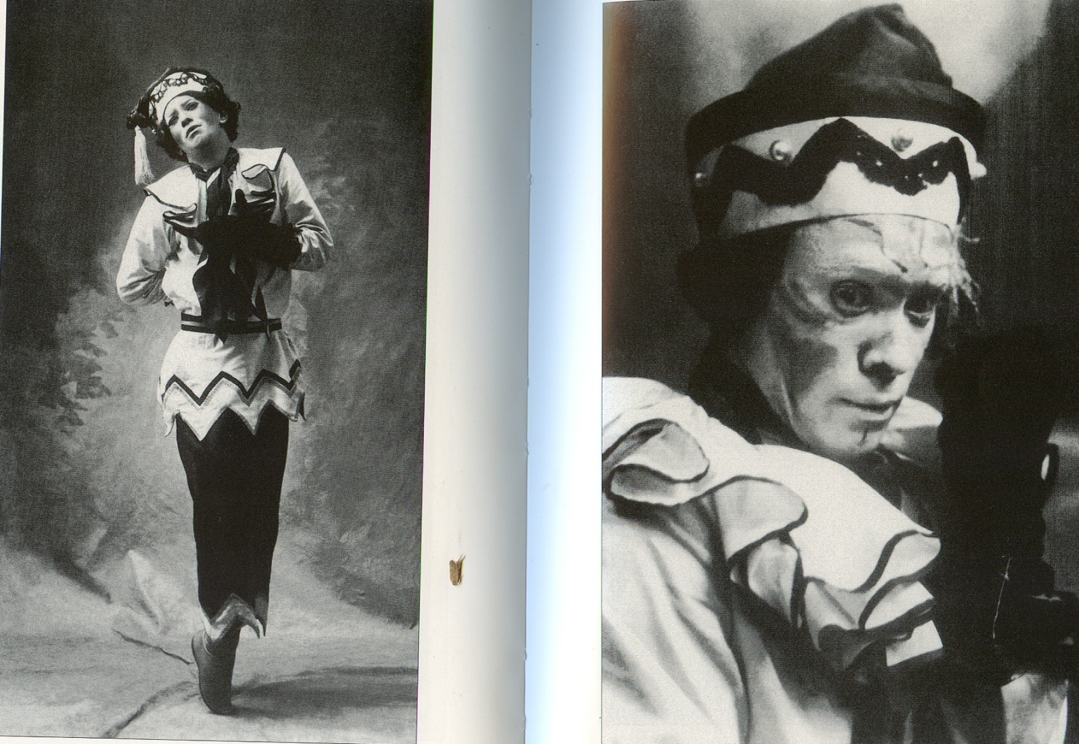
O Nijinsky στο ρόλο του Petroushka (1910)

Slide 14
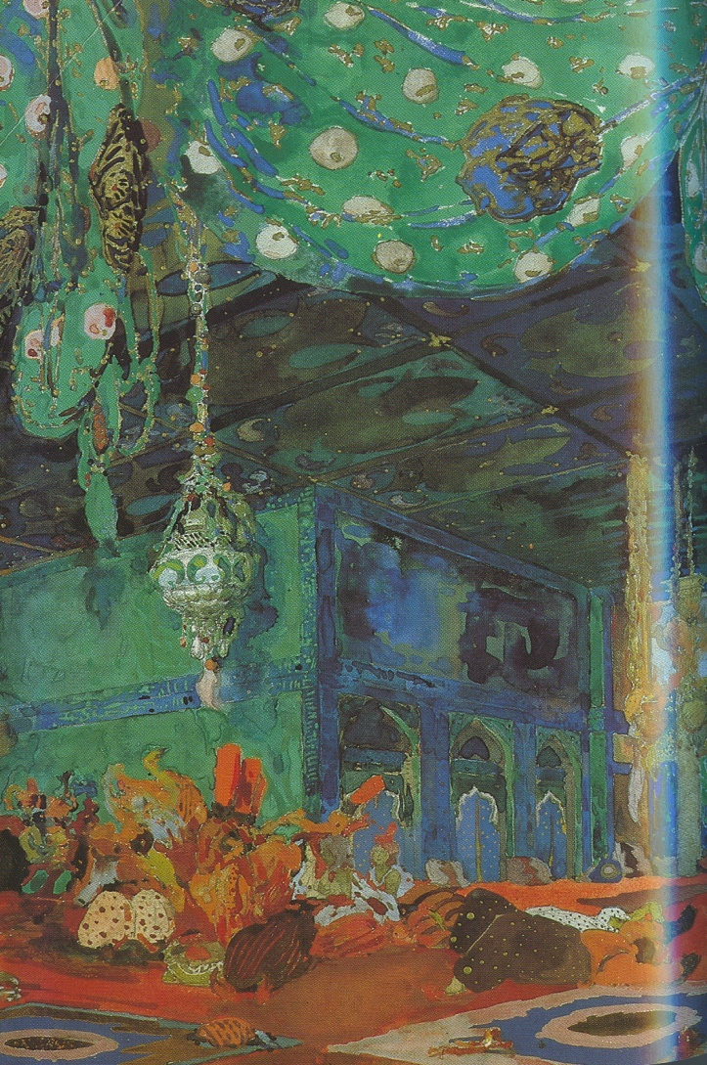
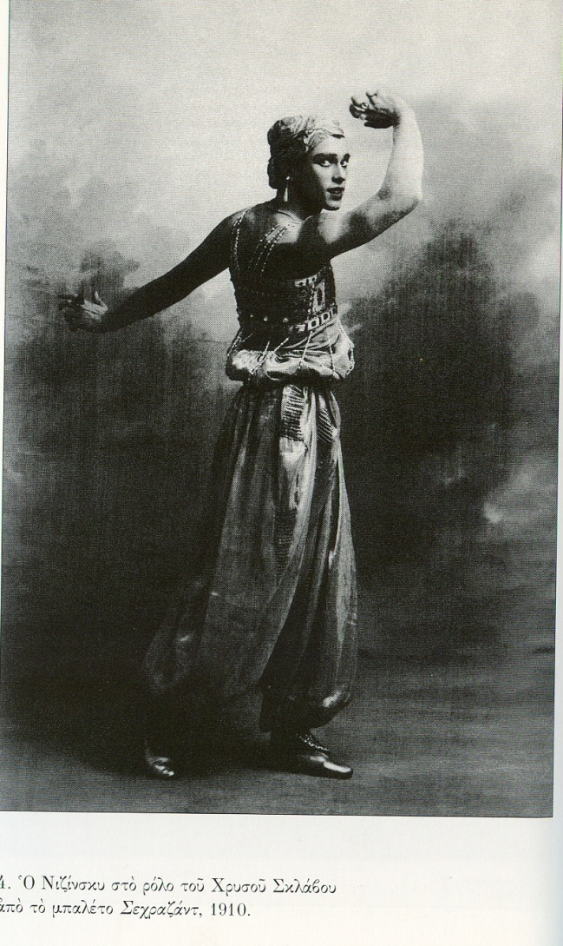

Slide 15
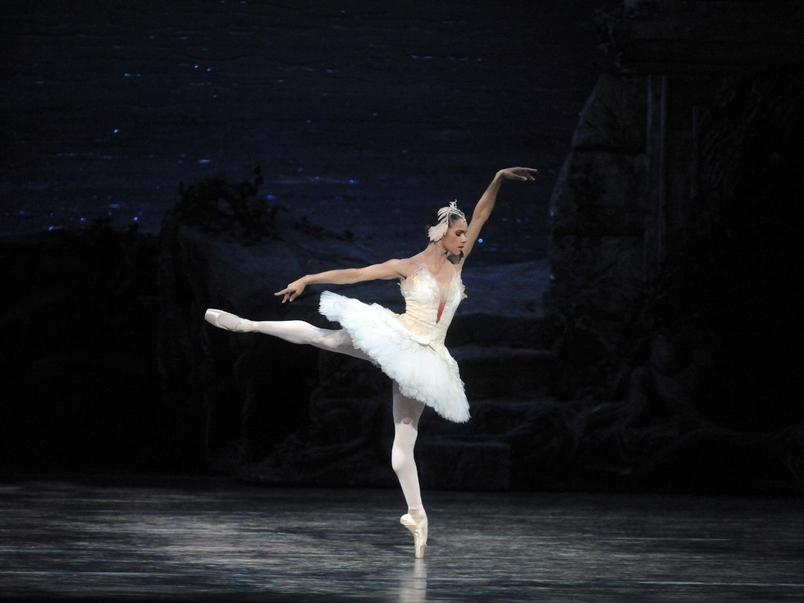
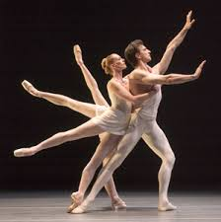
Κλασσικό Μπαλέτο (δεύτερο μισό 19^{ου} αιώνα)
Νεοκλασσικό Μπαλέτο (αρχές 20^{ου} αιώνα)

Slide 16
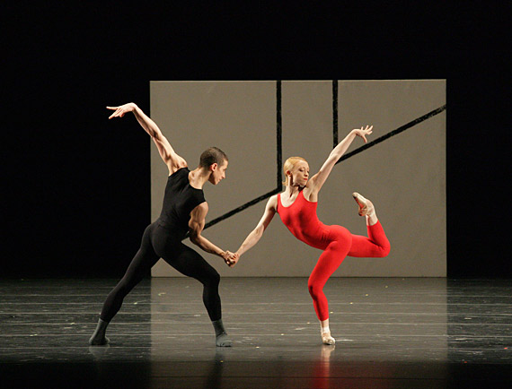
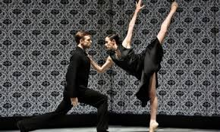
Σύγχρονο Μπαλέτο (20^{ος} αιώνας)

Slide 17
Link για έργα των Ρωσικών Μπαλέτων του Ντιαγκίλεφ (επιλεκτικά)
https://www.youtube.com/watch?v=l8TQH-5Vrhk&t=2341s
Η αναβίωση του πρωτότυπου έργου του Νιζίνσκυ από τα Μπαλέτα Joffrey το 1987. Στην αρχή υπάρχει ένα ντοκυμαντέρ για τη διαδικασία που οι δύο ιστορικού ακολούθησαν για να ξαναφτιάξουν το έργο και τις δυσκολίες που αντιμετώπισαν
https://www.youtube.com/watch?v=6UKrmPoJv-k&t=111s
https://www.youtube.com/watch?v=8FXA_8LR2IM&t=104s
και https://www.youtube.com/watch?v=8FXA_8LR2IM&t=104s
animated ιστορίες για το έργο

Slide 18
Link για έργα των Ρωσικών Μπαλέτων του Ντιαγκίλεφ (επιλεκτικά)
Το Απομεσήμερο ενός Φαύνου(1912) https://www.youtube.com/watch?v=pU2juDnSTTg&t=210s
Απόλλων Μουσηγέτης(1928) https://www.youtube.com/watch?v=2uWO4YjRndQ&t=511s
Parade (1917) https://www.youtube.com/watch?v=L-n5a0SX75M
Το Πουλί της Φωτιάς(1910) https://www.youtube.com/watch?v=q0MpwTEkzqQ&t=452s
Πετρούσκα(1911) https://www.youtube.com/watch?v=MeIFo1yYTkY&t=463s
Οι Γάμοι (1923) https://www.youtube.com/watch?v=onESz6b1fhA

